Slide 1


O TIPO DE OFERTA MAIS NECESSÁRIO
EM UMA IGREJA
COM UMA MISSÃO MUNDIAL

Slide 2


Nas 12 divisões ou campos mundiais que adotaram o Plano de Ofertas Combinadas, ofertas não atribuídas ou avulsas desencadeiam um milagre mundial de crescimento.

Slide 3


As Ofertas Combinadas são automaticamente distribuídas em todo o mundo para apoiar todos e quaisquer projetos missionários aprovados

Slide 4
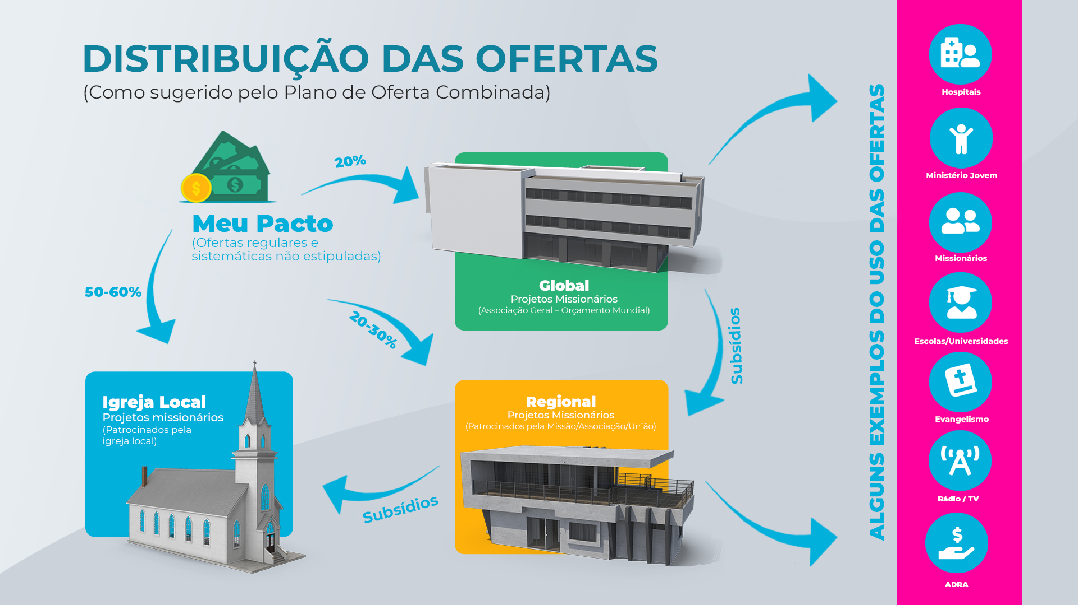

Slide 5

Essa fórmula, votada pela Associação Geral em 2002, não foi inventada por uma pessoa. Antes, foi elaborada em espírito de oração por um grupo de estudos baseado no modelo de Atos 1:8.

Slide 6

O TIPO MAIS NECESSÁRIO
DE OFERTA É:
⦁ Dado para adorar a Jesus
⦁ Visa cumprir Sua abrangente comissão.
⦁ Dado tão regularmente quanto a renda.
⦁ É entregue na casa do tesouro e
distribuído equitativamente.

Slide 7

JESUS ESTÁ VINDO,
E JÁ NÃO TEMOS MUITO TEMPO.

Slide 8
Agora é a hora de colocar nossas esperanças e recursos no alto, aplicando-os onde Jesus, o nosso comandante, quer que eles estejam!
AMANHÃ PODERÁ SER MUITO TARDE!

